Slide 1

Komadres
System Informatyczny
w firmie branży komunalnej

Slide 2
Przedsiębiorstwo Informatyki „ETOB-RES” Sp. z o.o. Rzeszów:
25 - letnie doświadczenie w tworzeniu oprogramowania
36 pracowników zatrudnionych na umowę o pracę
Kilkaset firm i instytucji pracujących na oprogramowaniu autorstwa „ETOB-RES”
Kilka tysięcy licencjonowanych użytkowników
Tworzony przez nas system wdrażany jest w firmach:
  Komunalnych
  Energetyki cieplnej
  Spółdzielniach i wspólnotach mieszkaniowych
  Budżetowych
  Produkcyjno - usługowych

Slide 3

Przedsiębiorstwo Informatyki „ETOB-RES” Sp. z o.o.
oferuje:
KOMPLEKSOWE ROZWIĄZANIA INFORMATYCZNE
DLA FIRM I INSTYTUCJI
ZINTEGROWANY SYSTEM ZARZĄDZANIA
PAKIET USŁUG:
WDROŻENIE, INTEGRACJA, KONFIGURACJA
DOSTAWA, INSTALACJA I URUCHOMIENIE
PLATFORMY SPRZĘTOWO - SYSTEMOWEJ
PAKIET USŁUG POWDROŻENIOWYCH:
OPIEKA TYPU MAINTENANCE ORAZ SERWIS

Slide 4
Zintegrowany System Informatyczny klasy ERP dla branży WOD-KAN
Finanse i Księgowość
Księgowość budżetowa
Elementy controllingu
Logistyka
Ewidencja Majątku
Kadry i Płace
Obieg Spraw
Zbyt Mediów
iBOK
Mapa Cyfrowa
Radioodczyty

Slide 5
Najważniejsze cechy:
Wysoka skalowalność zarówno pod względem wielkości przedsiębiorstwa, liczby obsługiwanych klientów jak
i formy działalności firmy (spółka, zakład budżetowy, itp.)
Możliwość pełnej integracji z zewnętrznymi systemami odczytu i prezentacji danych elastycznie dopasowana do ich źródeł (np. sposób odczytu zużycia wody, technologii przesyłania danych itp.)
Możliwość tworzenia rozwiązań opartych o model społeczeństwa informacyjnego w obrębie obszaru działalności przedsiębiorstwa (np. dwukierunkowa komunikacja on-line z klientami za pomocą Internetu)

Slide 6
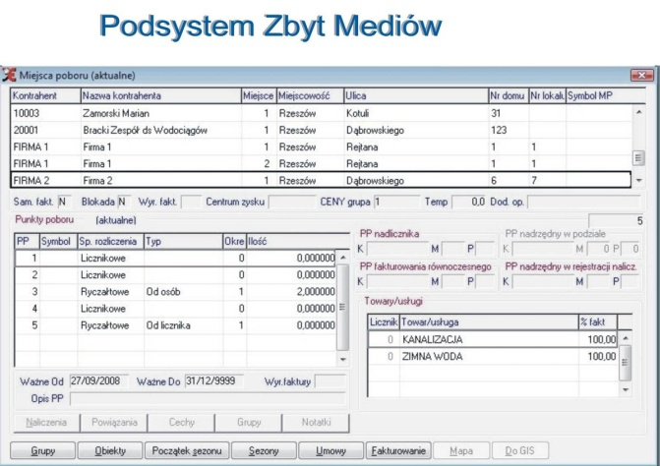
Zbyt mediów
iBOK
Ewidencja Umów
Mapa Cyfrowa
Struktura Sieci
Radioodczyty
Trasy i Listy Odczytowe
Fakturowanie
Kompletny, spójny, zintegrowany system informatyczny dostosowany do specyfiki branży, obejmujący swoim zakresem wszystkie obszary działalności typowego przedsiębiorstwa usług komunalnych, ułatwiający gromadzenie, przetwarzanie, udostępnianie i analizę danych.
Gospodarka licznikowa
Wnioski Taryfowe
Przedsięwzięcia
Urządzenia Przenośne
e-Faktury e-Archiwum
Płatności Masowe

Slide 7




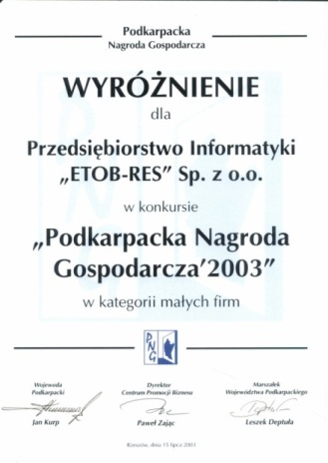




autoryzacje producentów
branży informatycznej

Slide 8
Komadres
eKomunikator

Slide 9
Komadres eKomunikator
Komadres eKomunikator
Zakres programu
Definiowanie wzorców wysyłanych wiadomości.
Rejestracja zgody klienta na otrzymywanie powiadomień SMS.
Automatyczne generowanie wiadomości na podstawie zdarzeń odpowiadających definicjom.
Automatyczne wysyłanie powiadomień na portal operatora.
Przeglądanie przygotowanych/wysłanych powiadomień.
Zestawienia wysłanych wiadomości

Slide 10
Komadres eKomunikator
Przykładowe zdarzenia w Komadres eKomunikator
System umożliwia automatyczne przygotowanie wiadomości SMS, w celu powiadamiania klientów o następujących zdarzeniach w systemie:
Informacja o wystawieniu faktury
Przypomnienie o zbliżającym się terminie płatności faktury
Przypomnienie o upływającym terminie płatności faktury
Ostrzeżenie windykacyjne o braku zarejestrowanej wpłaty za fakturę
Inne informacje kierowane do grupy klientów

Slide 11
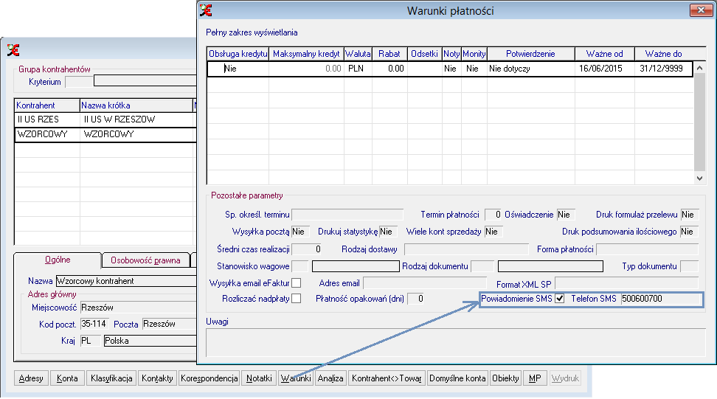
Komadres eKomunikator
Zgoda na komunikację elektroniczną
Rejestracja zgody na powiadamianie kontrahenta za pośrednictwem wiadomości SMS

Slide 12
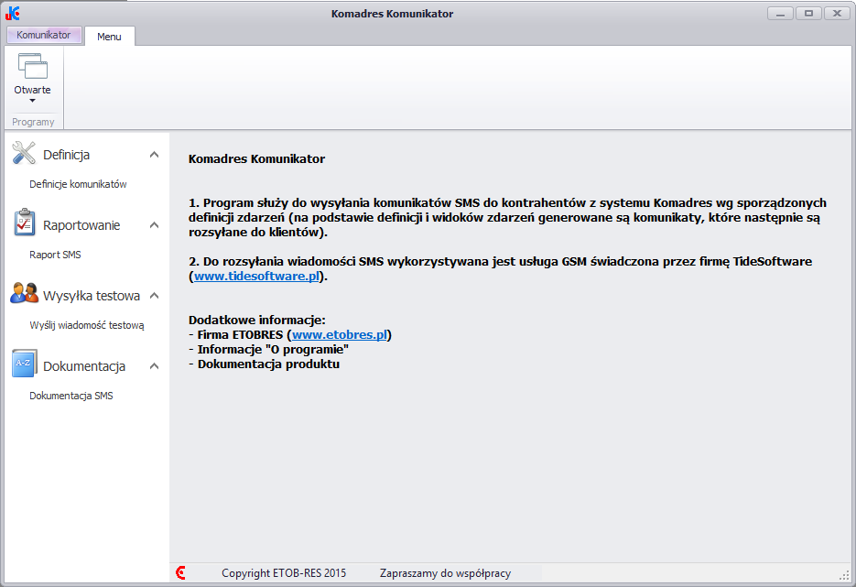
Komadres eKomunikator
Menu główne
Rozszerzenie programu pozwalające na powiadamianie klientów o zdarzeniach w systemie

Slide 13
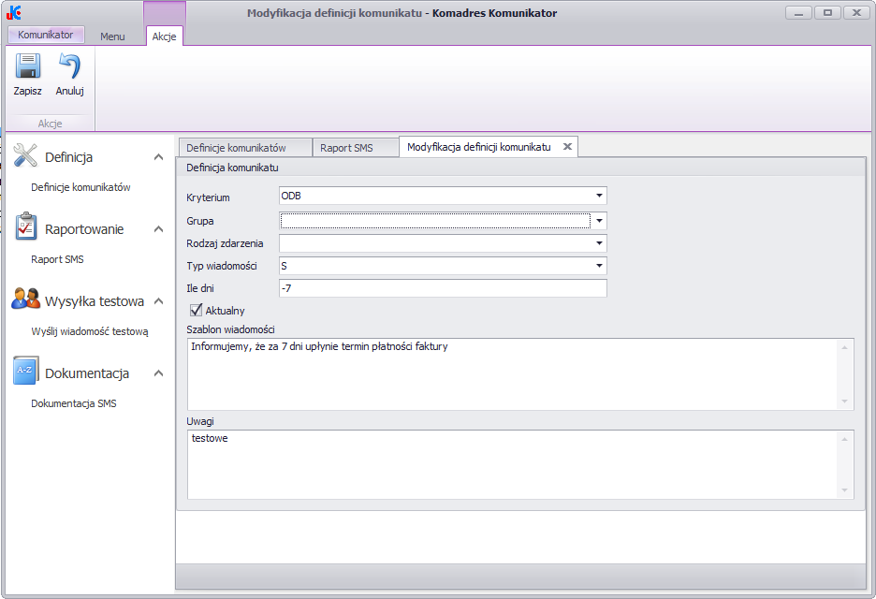
Komadres eKomunikator
Definicje komunikatów
System umożliwia zdefiniowanie wiadomości dotyczących wybranych zdarzeń

Slide 14
Komadres eKomunikator
Komadres Komunikator – wysyłanie na portal operatora
System umożliwia przesyłanie wytworzonych na podstawie definicji wiadomości na portal operatora systemu SMS.
Klient otrzymuje wiadomość, która jest wysyłana z indywidualnego konta klienta.
Dla każdego klienta ustalany jest Nagłówek SMS, pozwalającego na wyświetlanie u klienta nagłówka w miejscu numeru telefonu nadawcy np. „Etob-Res Windykacja”
Dostawca usługi zapewnia doręczenie wiadomości do klienta wraz z raportem doręczenia.

Slide 15
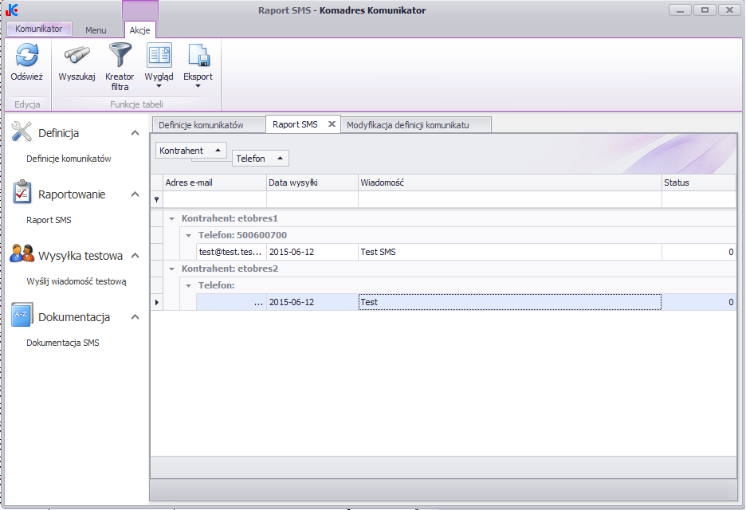
Komadres eKomunikator
Komadres Komunikator – raportowanie
Raportowanie wysyłek – przeglądanie przygotowanych automatycznie i wysłanych wiadomości SMS.

Slide 16
Komadres eKomunikator
Komadres Komunikator uwagi
Zintegrowany system Komadres pozwala na wysyłanie wiadomości SMS w sposób automatyczny po przeprowadzeniu odpowiedniej konfiguracji.
Należy podkreślić, że usługa wysyłania SMS odbywa się poprzez usługi telefonii GSM i wiąże się z poniesieniem dodatkowych kosztów przez klientów.

Slide 17
Dziękuję za uwagę
Paweł Bober – Wiceprezes Zarządu
Ewa Chudzińska – Menadżer ds. Obsługi Klientów

Slide 18
Przedsiębiorstwo Informatyki "ETOB-RES" Sp. z o.o.
35-114 Rzeszów, ul. Szarych Szeregów 5
tel 17 860 37 00
fax 17 860 37 12
etobres@etobres.pl

